Slide 1

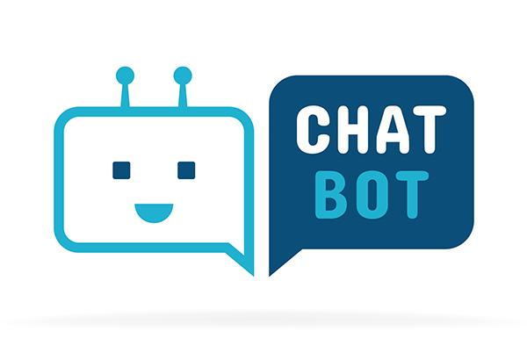
에티버스러닝 AI12기
음성 ai 챗봇 개발과정
TEAM 8
조장 : 정승연
조원 : 이재민, 윤가현, 최우진
Notes:
안녕하십니까 에티버스러닝 ai12기 8팀 발표를 하겠습니다.
저희는 음성 ai 챗봇을 만들었구요. 저는 발표자 정승연 이라고 합니다.

Slide 2

목차
· 프로젝트 팀 구성 및 역할
· 프로젝트 개요
· 전처리 과정
· 음성 데이터 확인
· app제어
· 범용성 및 상업적 가능성
· 시연영상
· 자체 평가 의견
· 출처

Slide 3
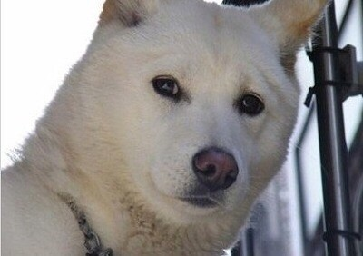


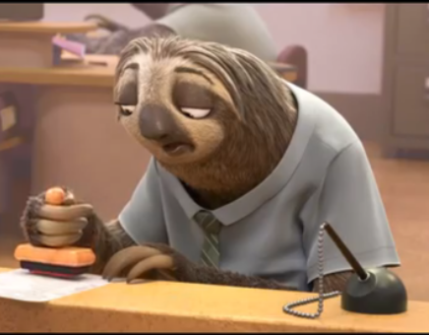
프로젝트 팀 구성 및 역할
조장 : 정승연
조원 : 이재민
조원 : 윤가현
조원 : 최우진
역할 : 일정 조율, gpt chatbot 만들기, 음성데이터 수집 및 전처리, ppt작성 및 발표
역할 : STT, TTS연동, 음성 전처리 및 학습, 음성변경, 버그 수정
역할 : gpt로 app 제어, 만들어진 코드 합치기, 버그 수정
역할 : 3d 모델링, VOCA 작업
Notes:
프로젝트 팀 구성 및 역할에 대해 말씀 드리겠습니다.
조장으론 정승연, 그리고 조원들은 이재민, 윤가현, 최우진 총 4명으로 구성 되어있고,
(각자의 역할을 말한다.)

Slide 4
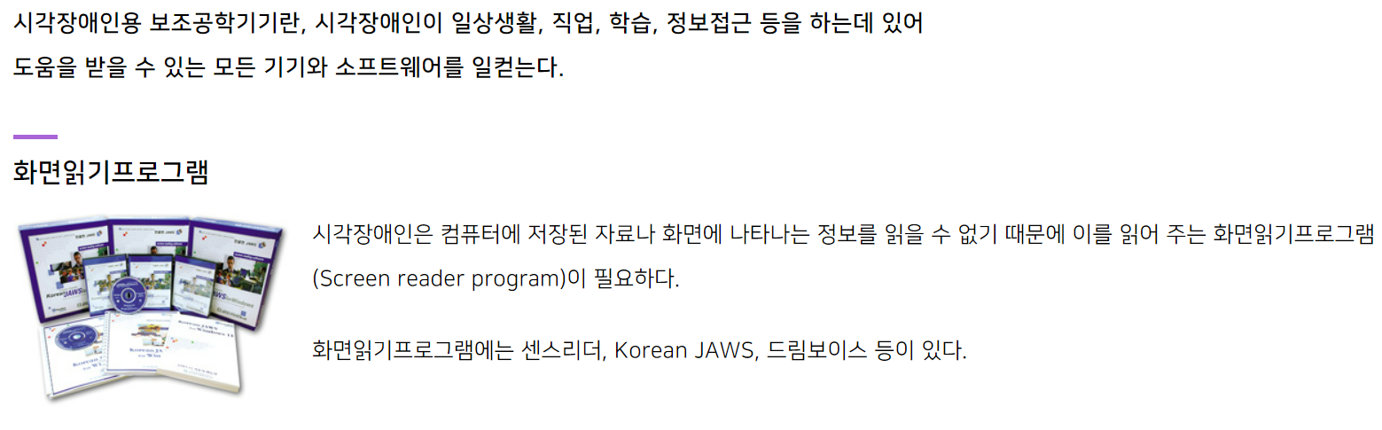
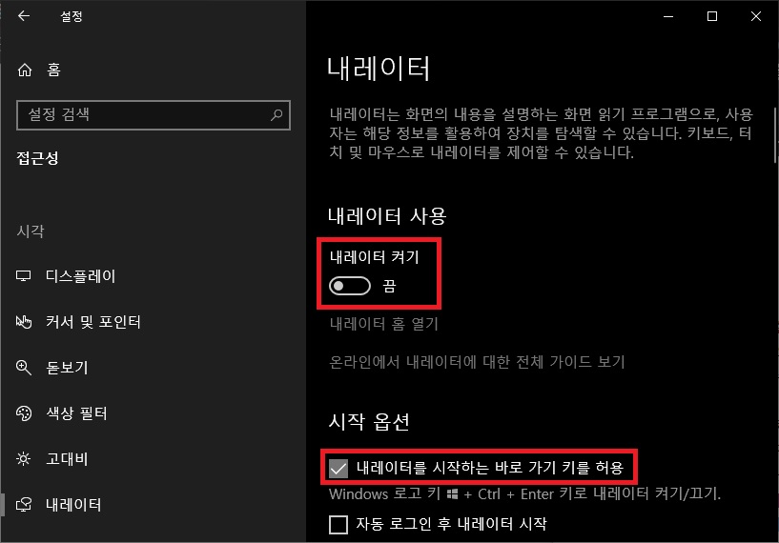
프로젝트 개요
· 프로젝트 선정배경
화면 읽기 프로그램을 따로 사용해야하는 것을 보고는 이 프로젝트를 계획했다.
모든 사용자들이 편하게 사용하고 범용성이 넓게 방향을 정하고 움직였다.
Notes:
이제 왜 이 프로젝트를 했냐에 대한 얘기를 하겠습니다.
저희는 처음 챗봇처럼 말하고 답변을 얻는 그런 형식으로 할려고 했습니다.
하지만 대내외 적으로 그런건 많이 있고 좀 더 사람들에게 도움이 되고 싶은 것을 찾다보니,
눈이 불편하신 분들은 컴퓨터를 하기 많이 힘드시겠다 라는 생각을 가지고,
컴퓨터를 말로써 제어가 가능하게 끔 만들었습니다.
그리고 이 기술은 범용적으로도 좋게 사용이 될거라 생각이 들어서 이러한 주제를 정한것 입니다.

Slide 5




프로젝트 개요
· 프로젝트 구현내용
프로그램 및 행동을 명령 한다.
stt로 인식, 명령을 수행하고 tts로 알려준다.
결과와 음성을 듣는다.
크롬
예시)
프로그램 및 행동을 명령 한다.
인식하고 명령수행
크롬 열어주고 말로 알려줌
결과와 음성을 듣는다.
Notes:
단순하게 설명을 드리면 행동을 컴퓨터에게 말을 해주면 stt로 변환해서 인식하고 명령을 수행합니다.
그리고 tts로 알려줍니다.
(예시를 보여주면서)
예시를 간단하게 보여드리자면 저희가 크롬을 열어달라 하면 열어주고 말로 알려주는 그러한 내용입니다.

Slide 6
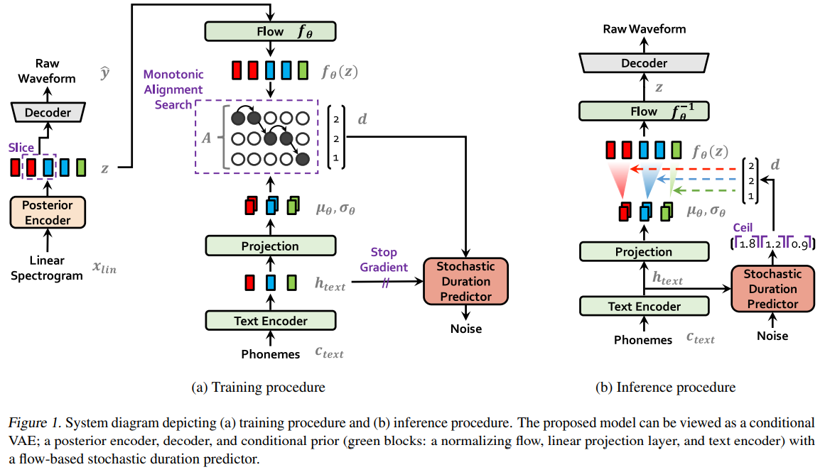
프로젝트 개요
· 개발 모듈 및 프로그램
VITS
Notes:
저희는 VITS라는 모듈을 사용을 했습니다.
모델은 Glow-TTS와 HiFi-GAN을 동시에 학습시킨 모델이라고 볼 수 있고, 안정적으로 학습을 시켜서 성능이 뛰어난 end-to-end 모델 입니다.
(질문이 들어오면) 사용 가능한 모델이 이거 밖에 없어서 뭐라 설명드리기 힘듭니다. 자세한건 저도 모르겠습니다.

Slide 7
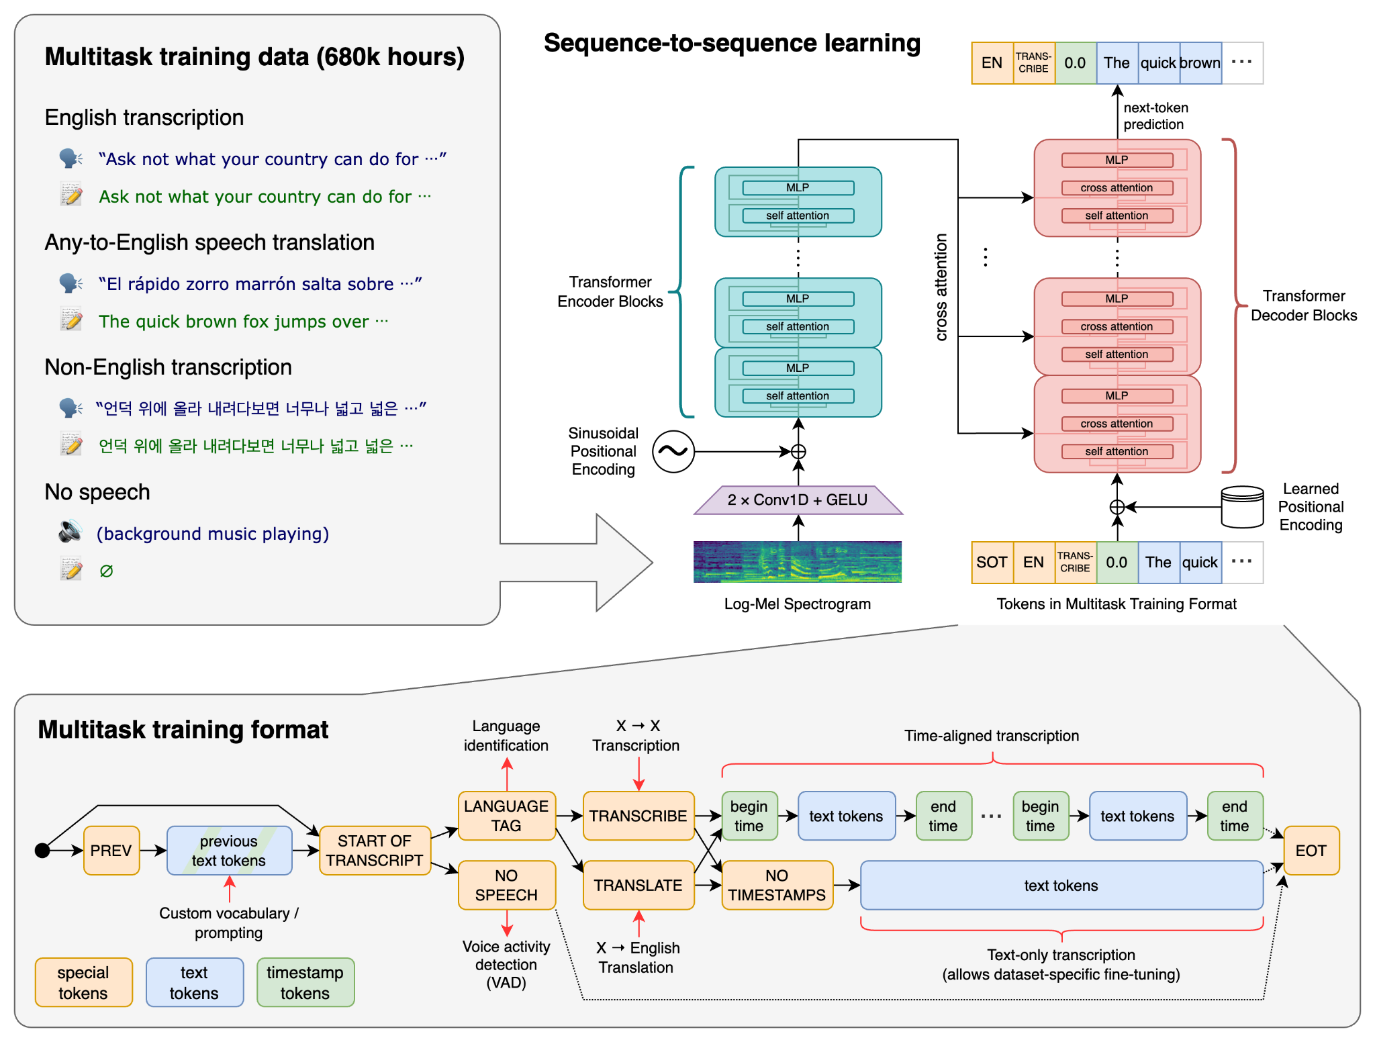
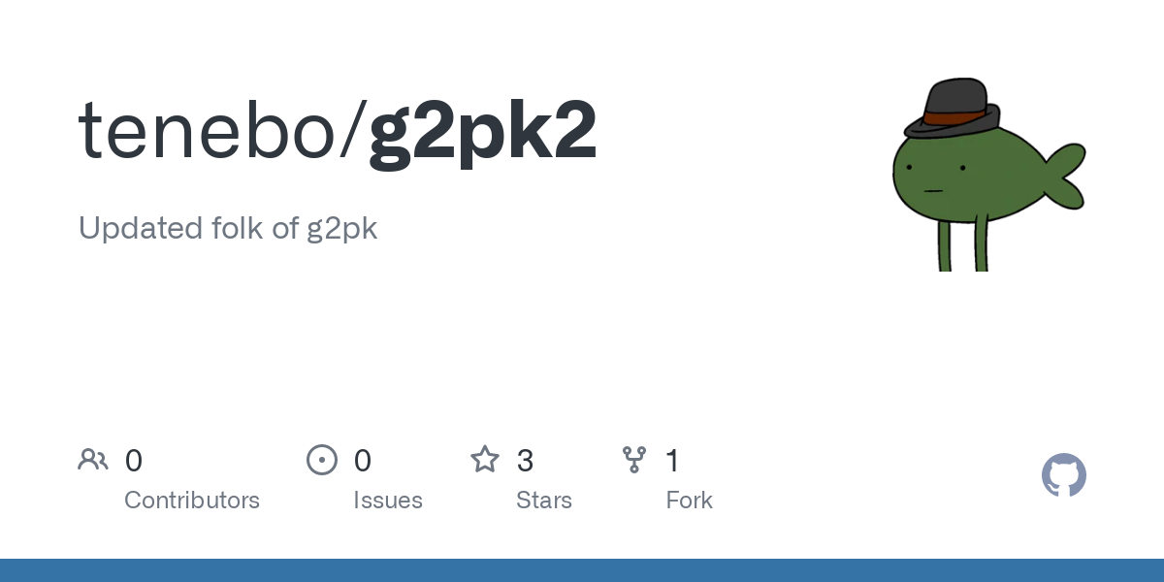
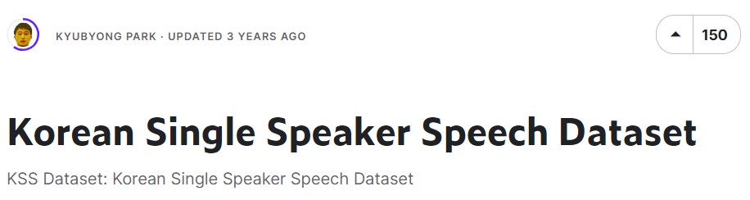
프로젝트 개요
· 개발 모듈 및 프로그램
g2pk2
Whisper
한글을 8000시간 학습을 돌린 모듈이라 성능이 매우 좋다.
한국 음성 데이터를 학습 시킬 때 많이 쓰이는 데이터 셋이다.
Notes:
whisper를 사용해서 음성파일에 텍스트를 자동으로 만들어 주었고, g2pk2로 발음을 교정했습니다.
koran single speaker speech dataset은 음성데이터를 학습 시키기 위해서 사용했습니다.

Slide 8
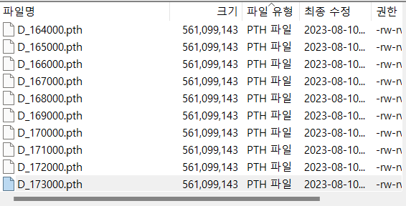
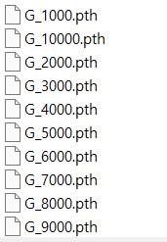
kss 파일 사전학습
파인튜닝한 결과물들
시간이 좀 부족한 관계로 17만3천번 밖에 학습을 못시켰다.
Notes:
kss를 사전학습한 이유는 저희의 데이터가 완전히 괜찮은게 없어서 미리 좋은 데이터로 사전학습을 하고,
사전학습한 데이터로 파인튜닝을 해서 목소리를 합성했습니다. 그 후에 전처리 과정을 보여드리겠습니다.

Slide 9
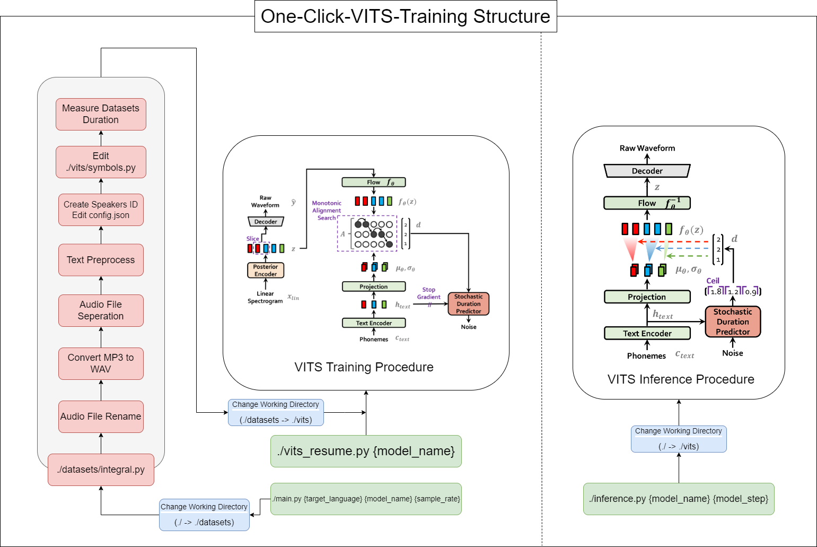
전처리 과정
· 원클릭빗
한번의 클릭으로 데이터 전처리부터 VITS 훈련까지 되는 모듈을 사용하였다.
Notes:
저희는 전처리를 위해 원클릭빗을 사용하였습니다.
이게 작동하는 원리는,
파일 이름을 바꿔주고 mp3 파일이나 wav파일로 변경해줍니다. 그리고 음성 시간을 기준으로 잘라주는 작업을 해주고,
whisper에서 텍스트로 만들어주고, vit을 실행합니다.
그런 다음 폴더 경로를 지정해주고 그곳에 json 파일을 만듭니다.
그 json파일을 정규화 해주고 이름을 음성파일이랑 같이 맞춰줍니다. 그 후에 모음자음으로 뜯고,
train.txt파일로 변환해서 내보냅니다.

Slide 10
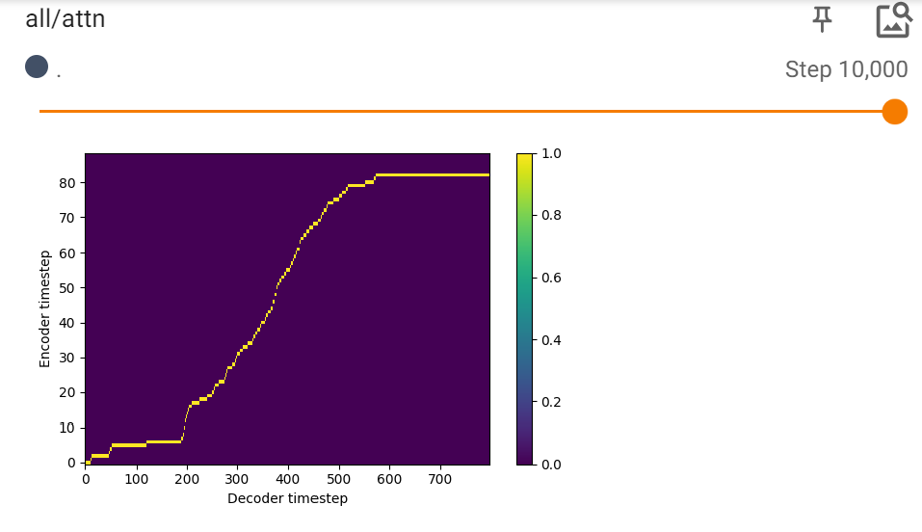
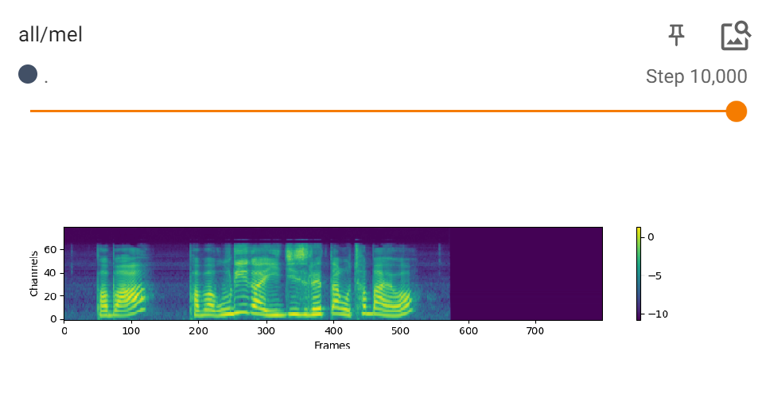
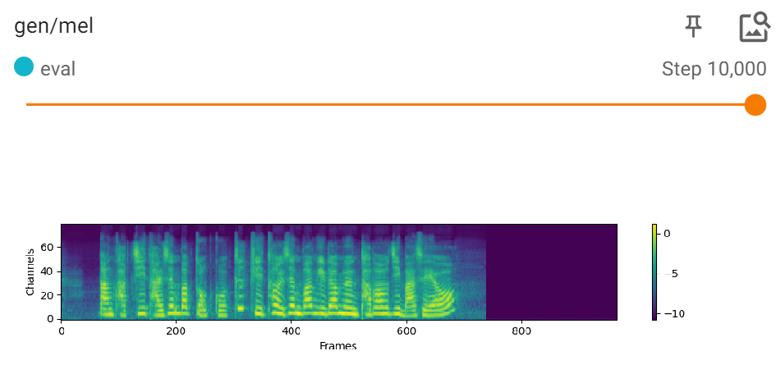
음성데이터 확인
· 그래프
attn : 어텐션
mel : 멜 스펙트로그램
gen : 제너레이터
주로 자연어 처리나 컴퓨터 비전 분야에서 사용되며, 입력과 출력 간의 관련성을 표현하는 방법입니다.
음성 처리 모델에서 음성 데이터의 특성을 이해하거나 모델이 생성한 음성의 품질을 평가하는 데 사용될 수 있습니다.
주로 생성자의 특정한 출력물에 대한 멜 스펙트로그램 시각화
Notes:
(쓰여져 있는대로 말하기)

Slide 11
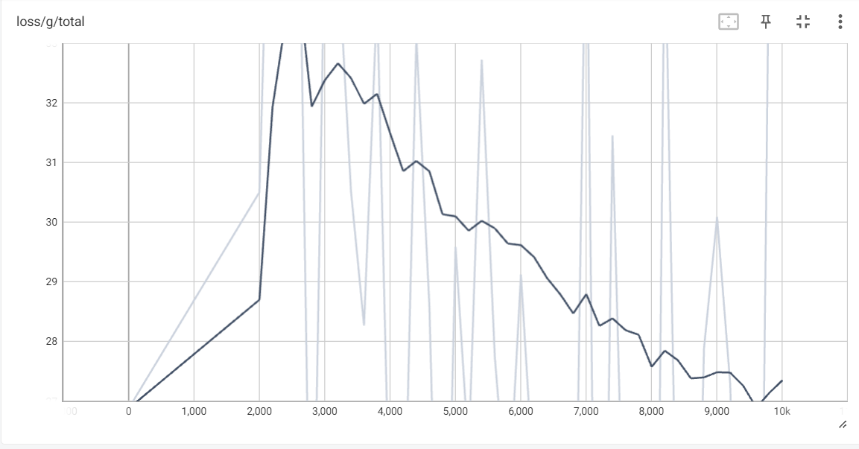
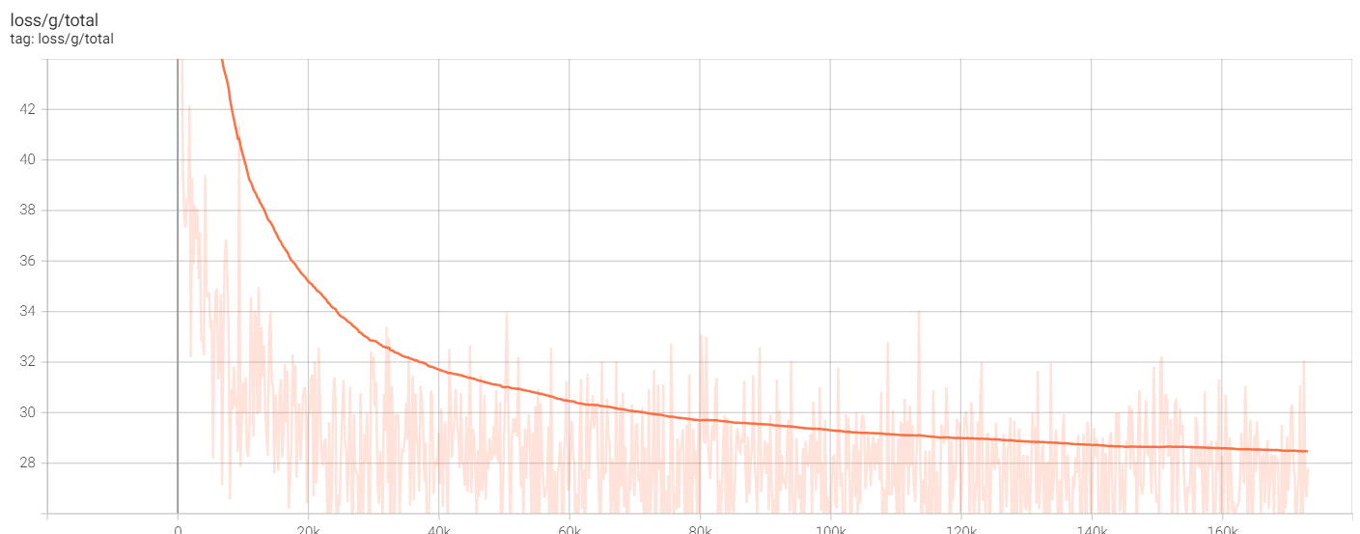
음성데이터 확인
· loss
kss loss step이 가면 갈수록 점점 줄어드는게 확인히 보인다.
step이 2000번 갔을 때 갑작스러운 손실이 일어났지만 점점 줄어들었다.
Notes:
(쓰여져 있는대로 말하기)

Slide 12

음성데이터 확인
· 음성비교
kss 음성파일
색깔을 바꾸는게 나을 거 같다.
학습 시킬 원본 음성
총알도 아끼고 살인도 하지 않겠습니다.
학습된 음성
안녕하세요. 여러분 반갑습니다. 학습된 목소리 입니다.
200개의 파일이 있었지만 제대로 전처리 된 파일이 30개 밖에 안돼서 발음이 많이 좋은편은 아니다.
그래도 원본 음성의 톤이나 말투를 비슷하게 따라하긴 한다.
Notes:
(쓰여져 있는대로 말하기)

Slide 13
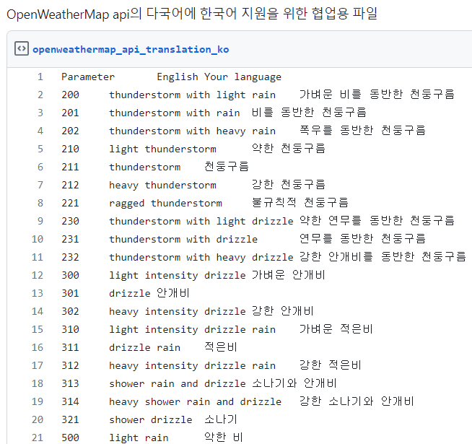
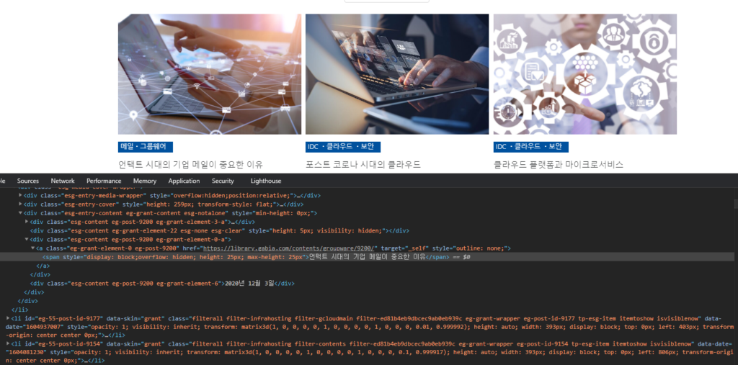


app제어
날씨 api를 사용했다.
BeautifulSoup와 requests로 웹 파싱
한국어 지원이 필요해서 사용했다.
텍스트형태의 데이터에서 원하는 html 태그를 추출
Notes:
앱 제어쪽은 사용한게 너무 많기 때문에 대중적으로 사용되는 날씨로 어떻게 만들었는지 알려드리겠습니다.
(쓰여져 있는대로 말하기)

Slide 14


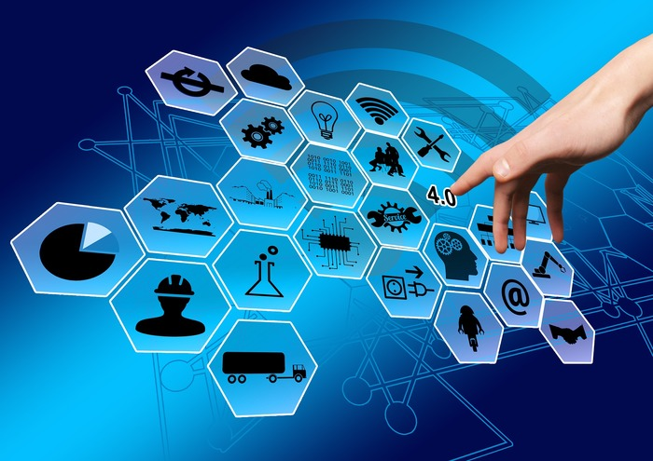
범용성
시각 장애인 분들은 화면읽기 프로그램과 같이 연동해서 쓰면 매우 좋은 효과를 볼 수 있다.
하나하나 안듣고 프로그램들을 열고 닫을 수 있다.
gpt와 연동이 되어있기 때문에 간단한 질의 응답 정도는 문제없이 가능하다.
인터넷에 들어가서 검색을 할 시간이 줄어든다.
상업적으로도 응용이 가능하다.
Notes:
(쓰여져 있는대로 말하기)

Slide 15

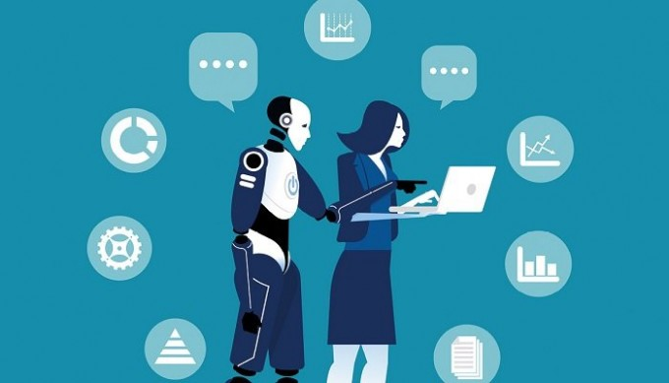
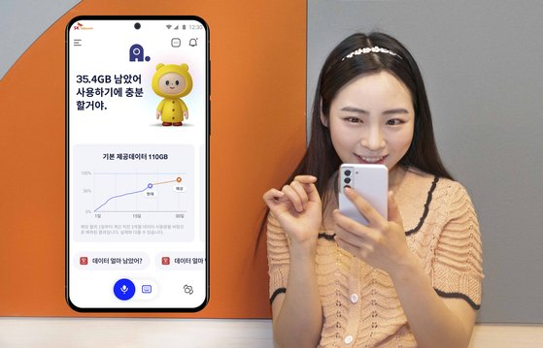
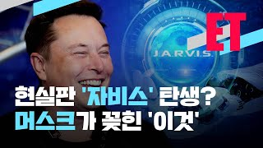
상업적 가능성
많은 대기업들이 자비스처럼 완벽한 ai비서를 만들려고 노력 중이다.
Notes:
먼저 저희 사람들은 언제나 편한 것을 찾으면서 기술이 발전해 왔습니다.
지금 보이는 그림처럼 말로써 컴퓨터를 제어가 가능하게 되면 좀 더 빠르고 효율적이게 일 처리가 가능할 것이고,
더 나아가서 (자비스 그림들 보여주며) 현재 마크 주커버그와 엘론 머스크가 주목하고 있는 기술에 좀 더 다가갈 수 있을 것입니다.
(쓰여져 있는거 말하기)

Slide 16
unreal engine 의 metahuman과 voca 모듈 결합.(반성공)
원래 목표는 voca 모듈을 blender 프로그램에 적용.
Gpt 기반으로 한 챗봇 개발 (성공)
챗봇의 출력으로 나오는 텍스트를 tts를 사용하여 음성데이터로 변환
음성 데이터를 기반으로 voca모델 학습.
DAZ studio에서 만든 캐릭터를 blender로 전송(성공)
전송받은 캐릭터에 voca animation 입히기
Notes:
이건 3d 작업을 한 내용입니다.

Slide 17
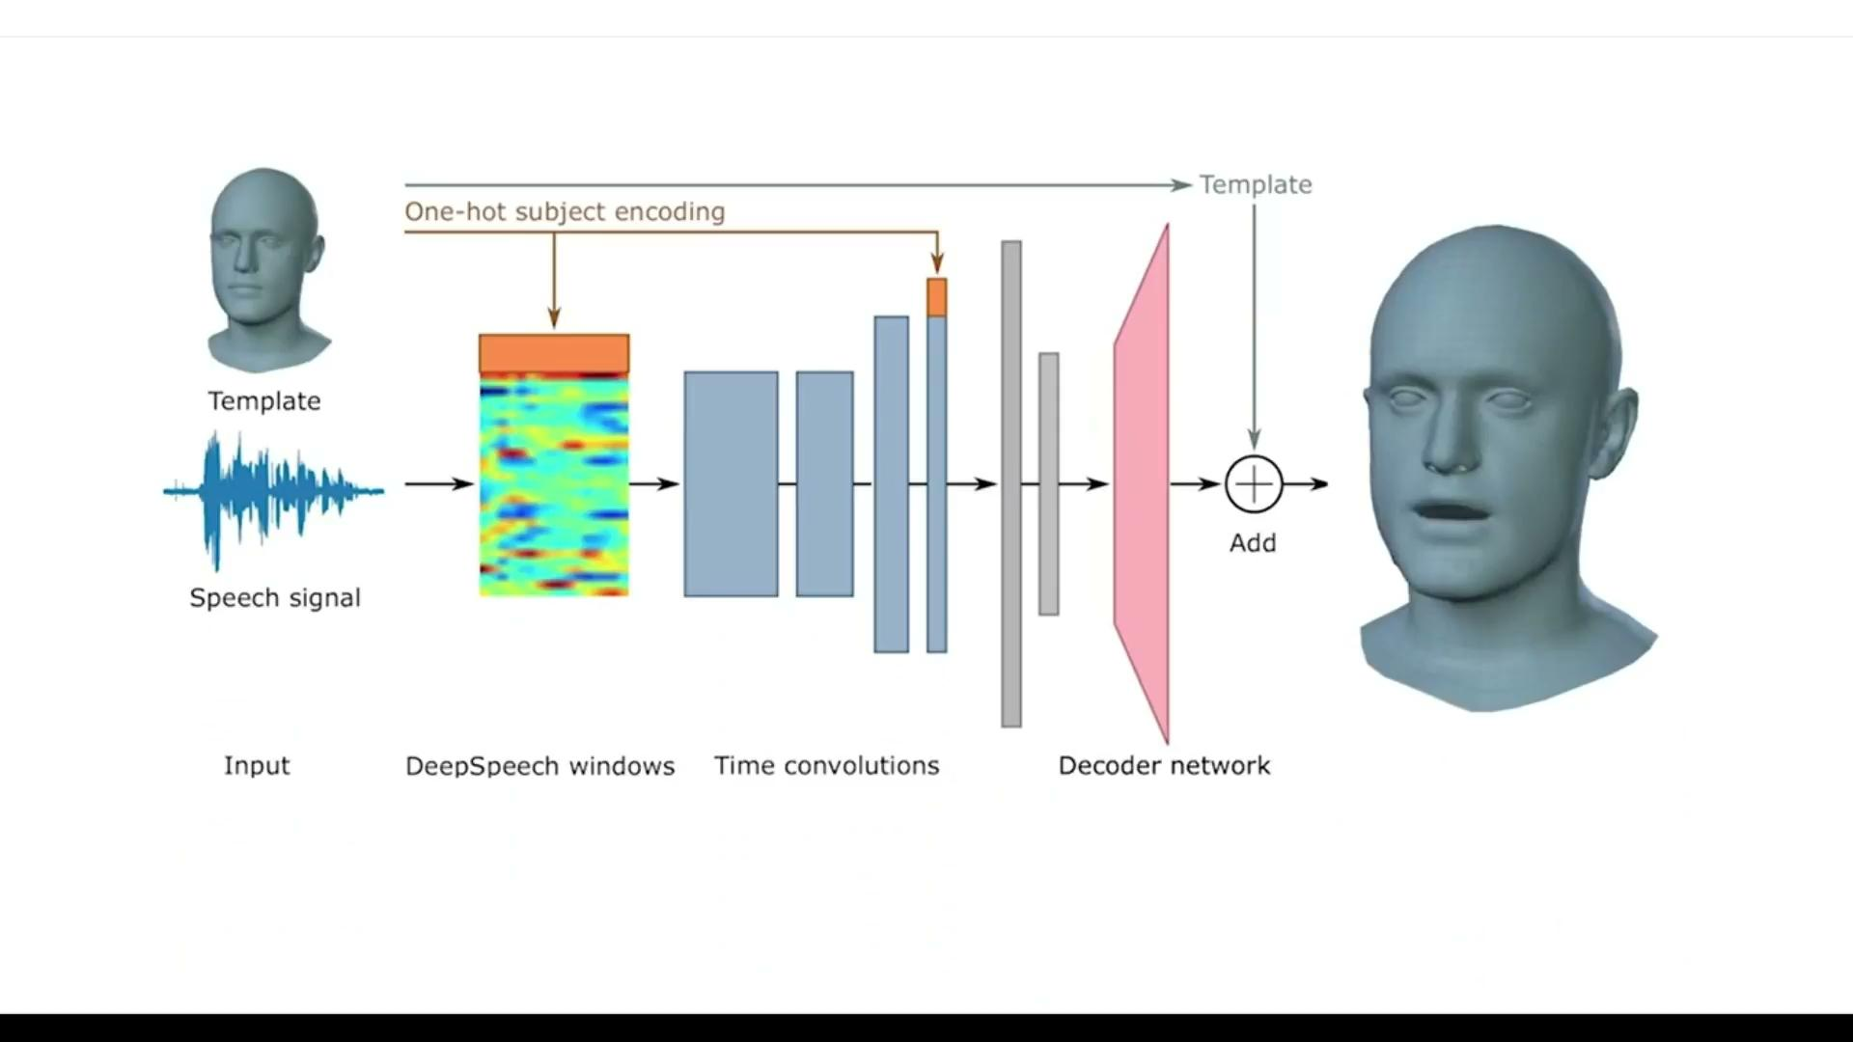
VOCA
Voice Operated Character Animation
음성을 기반으로 하여 3d 모델의 입모양이나 표정에 움직임을 주는 딥러닝 모델.

Slide 18
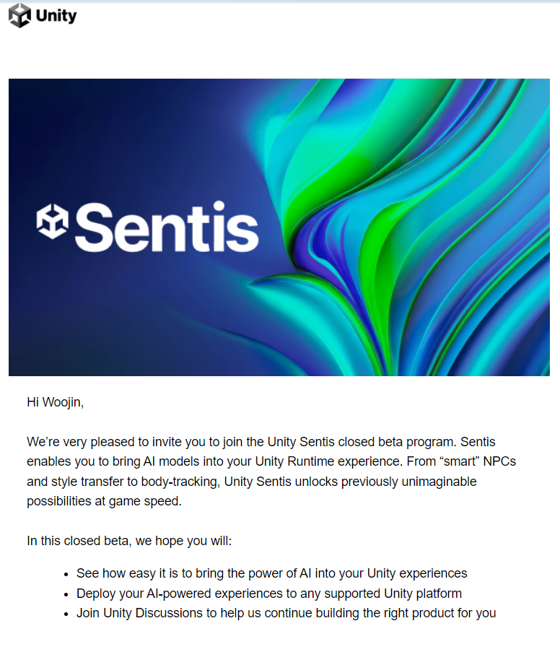
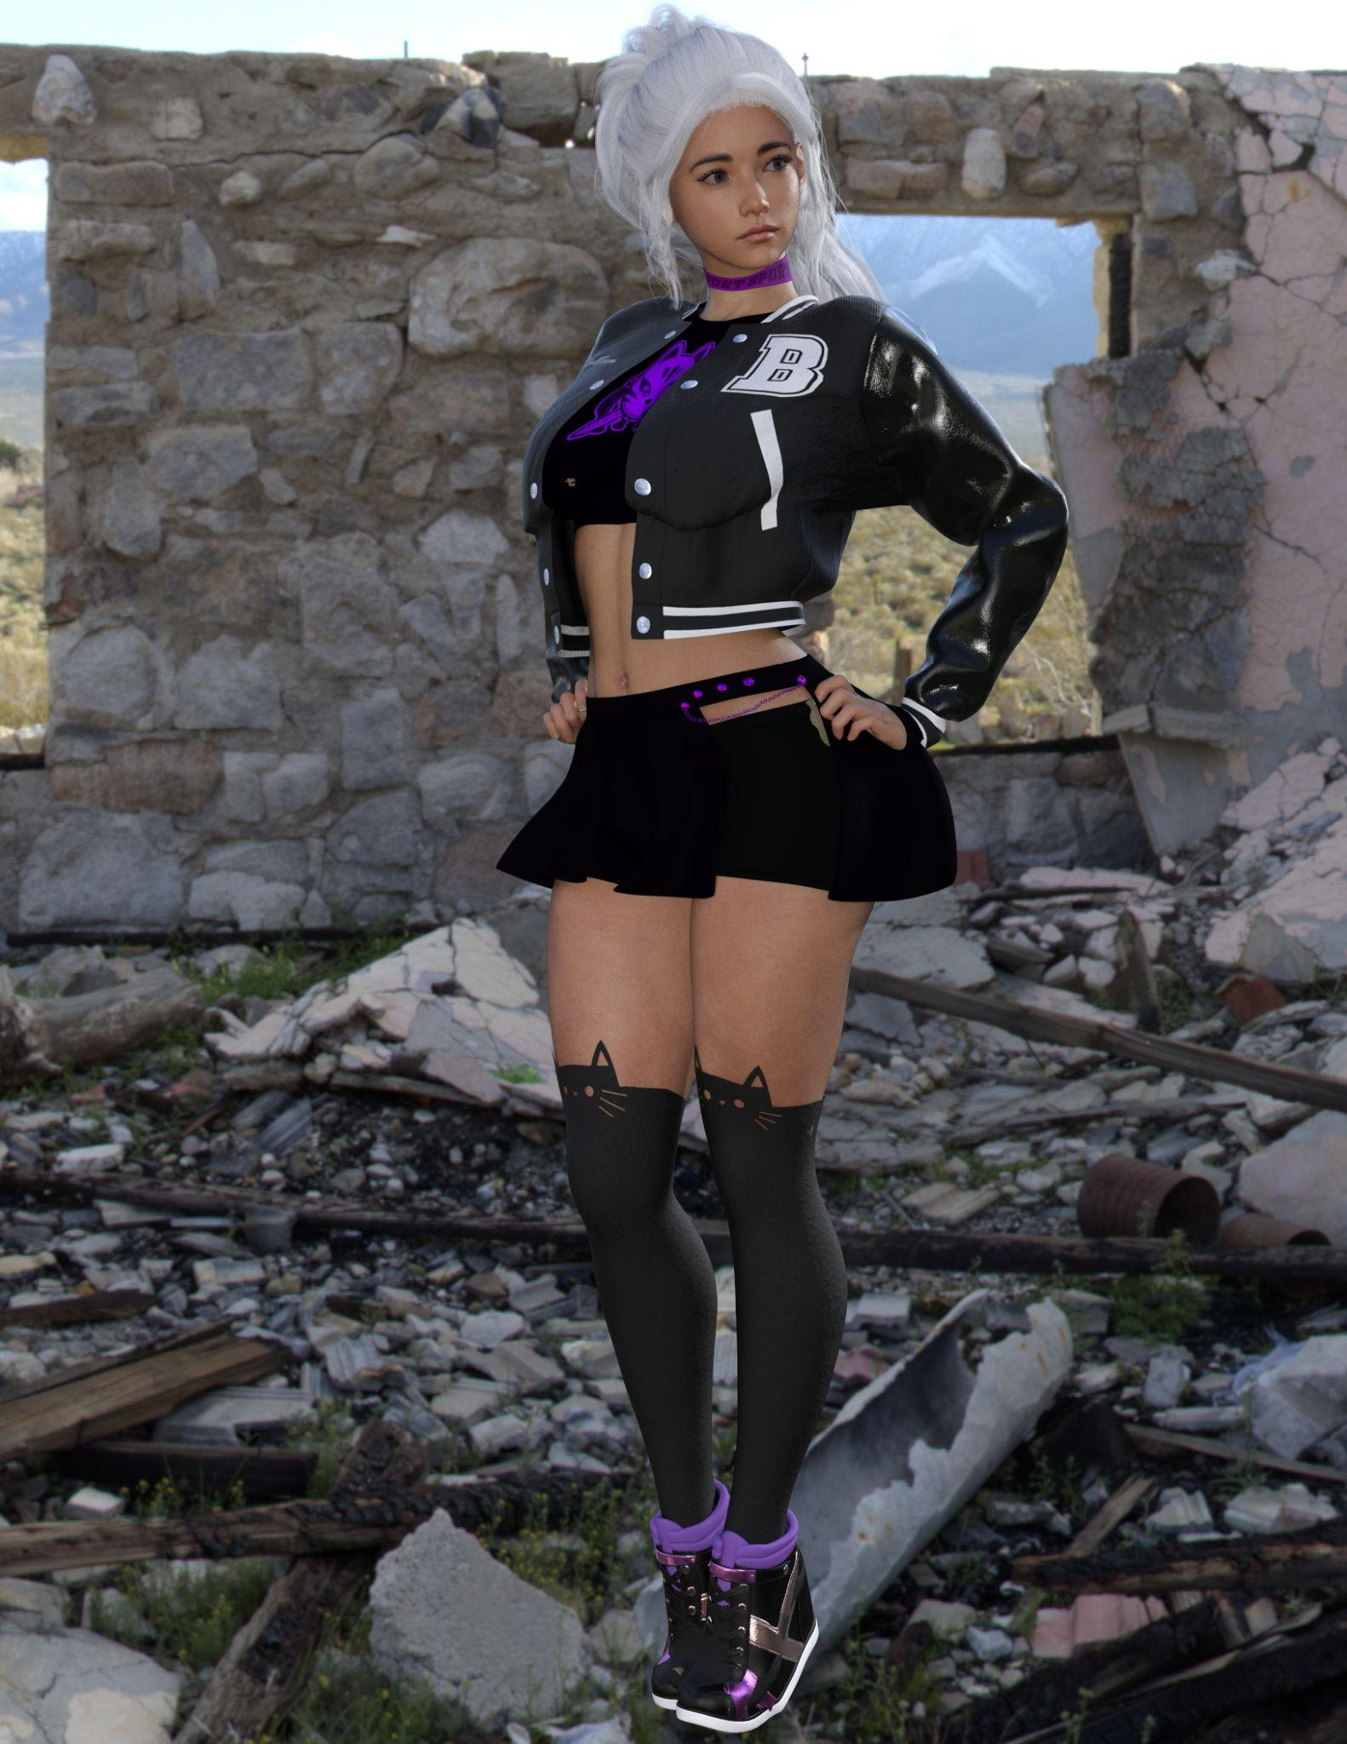
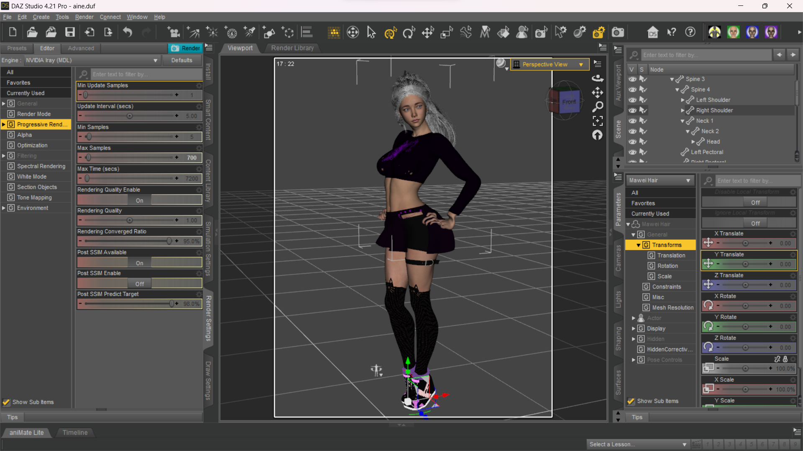

unity Sentis close beta에 갑작스럽게 참여되어 이 주제를 생각하게 되었다.
요청받은 캐릭터 모델 (daz로 제작)
unreal metahuman 플러그인에 얼굴 애니메이션 넣기
Notes:
이렇게 작업을 했지만 시기도 짧고 연동도 잘 안돼서 실패로 돌아갔습니다.

Slide 19
결과물

Slide 20

시연영상
Notes:
아직 많이 미흡한 부분이 있지만 그래도 좋게 봐주시면 감사하겠습니다.

Slide 21
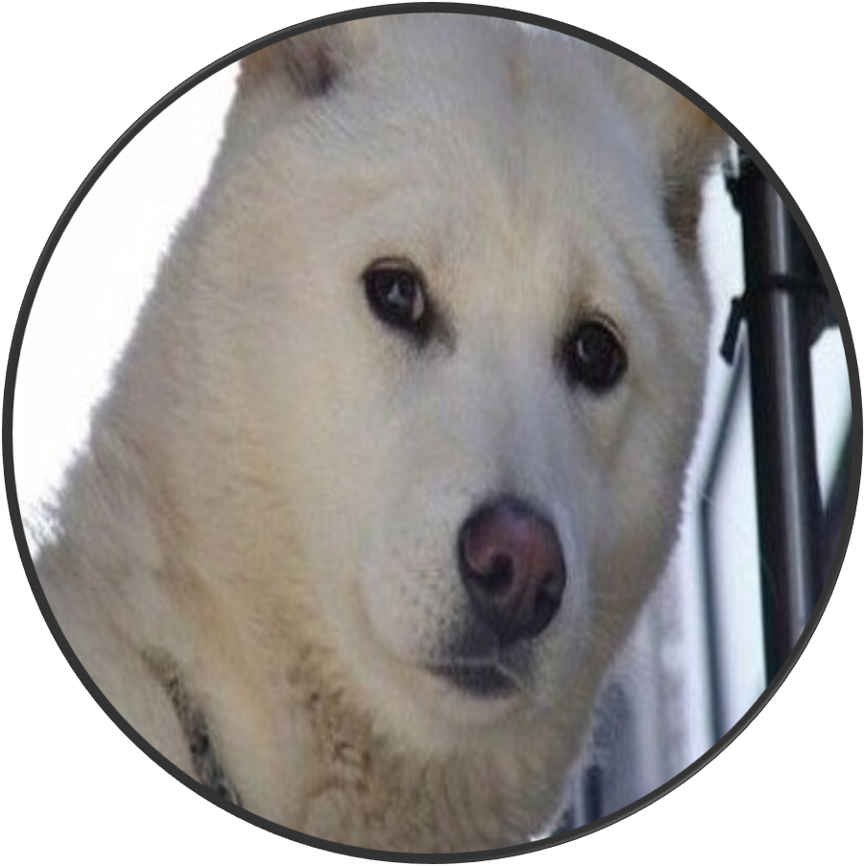


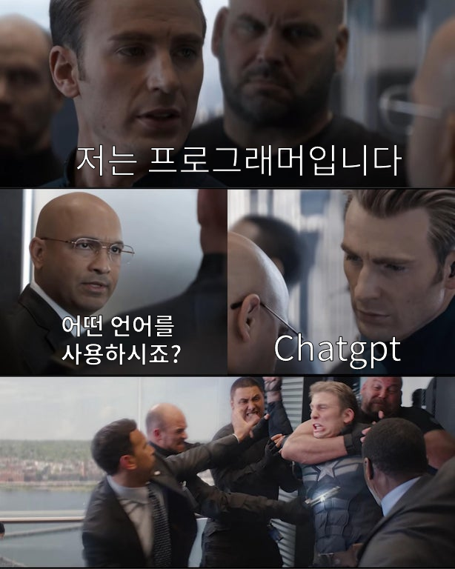


자체 평가 의견
목표한 것보다 더 괜찮은 결과물이 나와서 만족하고 이렇게 멋지게 만들어준 조원들에게 감사합니다.
그리고 저의 부족함을 절절히 느꼈습니다
nlp는 그래픽카드 성능이 매우 중요했다…
정승연
이재민
▶답이 안보인다고 급하게 주제를 바꾸기보단 계속 여러가지 경로로 접근해봐야할꺼 같다.
▶ 리눅스는 가볍고 높은 자유성을 주지만. 자유도가 높다고 다 좋은것만은 아닌것다
최우진
윤가현

Slide 22

출처
https://www.kaggle.com/datasets/bryanpark/korean-single-speaker-speech-dataset
korean speech dataset
https://github.com/openai/whisper
whisper
https://chat.openai.com/
chat gpt
https://www.twitch.tv/vo_ine
https://www.youtube.com/@INE_
목소리 출처: 아이네 유튜브
https://github.com/tenebo/g2pk2
g2pk2
https://github.com/ouor/vits/blob/main/README-ko.md
vits
https://huggingface.co/
NER이란
https://www.letr.ai/explore/tech-20210723
https://github.com/ORI-Muchim/One-Click-VITS-Training/tree/main#usage
one-click-vits
소리 데이터 augmentation에 다양한 방법
https://data-engineer.tistory.com/31/
단어 임베딩
https://www.tensorflow.org/text/guide/word_embeddings?hl=ko
dsp.STFT
https://kr.mathworks.com/help/dsp/ref/dsp.stft.html
Gaussian Mixture Model
https://ratsgo.github.io/speechbook/docs/am/gmm#gaussian-mixture-model-1
Dynamic Time Warping
https://databricks.com/blog/2019/04/30/understanding-dynamic-time-warping.html
Notes:
저희에게 큰 도움을 주신 많은 코드 개발자 님들에게 감사의 말씀을 드립니다.
그리고 목소리 출처가 된 아이네님에게도 감사의 말씀을 드립니다.

Slide 23
출처
소리 모음 사이트
https://gongu.copyright.or.kr/gongu/wrt/wrt/view.do?wrtSn=13287308&menuNo=200020
모듈 : io
https://docs.python.org/ko/3/library/io.html
당일 이벤트 로그 출력
https://pydole.tistory.com/120
챗봇 구현
https://www.pythonguis.com/faq/cloud-around-the-text-in-qtextedit/
한국해양대학교 자연어처리
https://github.com/kmounlp/NER
LSTM + CRF
https://wikidocs.net/34156
프로세스 기반 병렬 처리 (라이브러리 : multiprocessing)
https://docs.python.org/ko/3/library/multiprocessing.html
날씨 api
https://openweathermap.org/api
music/audio processing library Librosa 사용법
https://bo-10000.tistory.com/m/80
날씨 한글 번역
https://gist.github.com/choipd/e73201a4653a5e56e830
array to bytes, bytes to array
https://d-tail.tistory.com/32
바이트 배열을 다시 numpy 배열로 변환
https://stackoverflow.com/questions/53376786/convert-byte-array-back-to-numpy-array
음성 데이터, 저장시 읽히지 않고 오류가 생길 때
https://kaen2891.tistory.com/33/resampling
질문 문장 dataset
https://github.com/warnikchow/paraKQC/blob/master/data/paraKQC_v1.txt
BeautifulSoup와 requests로 웹 파싱해보기
https://library.gabia.com/contents/9239/
한국어 자연어 처리 데이터셋 목록
https://littlefoxdiary.tistory.com/42
beautifulsoup 사용법
https://wikidocs.net/85739

Slide 24
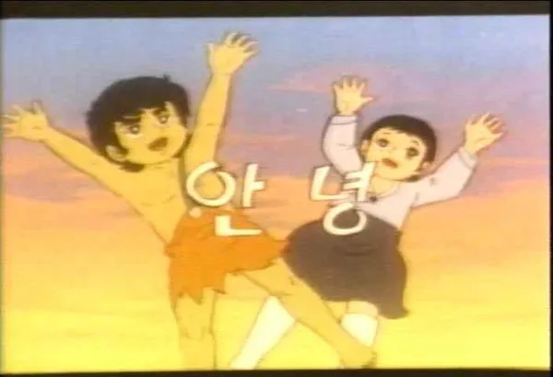
봐주셔서 감사합니다.
Notes:
이상 저희 프로젝트를 봐주셔서 정말 감사합니다.
(안녕~) 보여주고 끝

